Slide 9
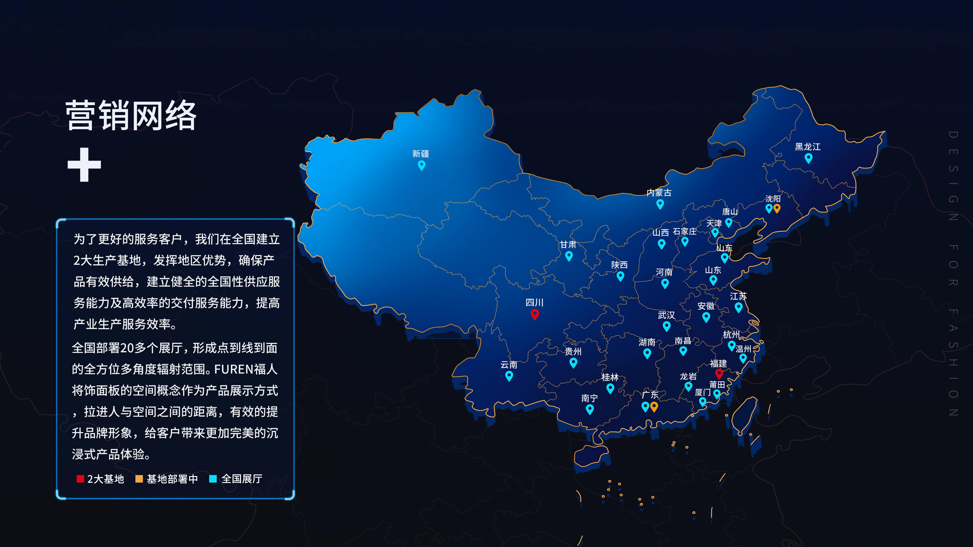

Slide 12
设计·时尚

